Slide 1
MSSR 與明日家庭閱讀宣導
桃園市中壢區普仁國民小學
設備組 113.09.04

Slide 2
身教式持續安靜閱讀
Modeled Sustained Silent Reading
身教（Ｍ）：以身作則，校長和老師在學生面前閱讀。
持續（Ｓ）：每天固定時間閱讀（7：50 ~ 8：00）。
安靜（Ｓ）：建立安靜的閱讀環境。
閱讀（Ｒ）：自由選書，如：繪本、小說或科學漫畫等。

Slide 3
透過 MSSR ， 學生能夠 ……
每天閱讀，養成習慣，培養個人興趣。
累積新知識，加快新知識和先備經驗的連結。
幫助學生在學習上能更有效。

Slide 4
明日家庭閱讀
「家庭 MSSR」
閱讀習慣的培養不能只靠學校教育！
家庭教育有時比學校教育更重要！！

Slide 5
鼓勵家長進行家庭 MSSR
在親師溝通上，可向家長說明閱讀的重要。
可請家長讓孩子帶書來學校閱讀。
在家建立書香氛圍的閱讀環境。
家長以身作則，陪伴孩子一起閱讀。
安排每天家庭閱讀的時間，可循序漸進，逐漸養成習慣。

Slide 6
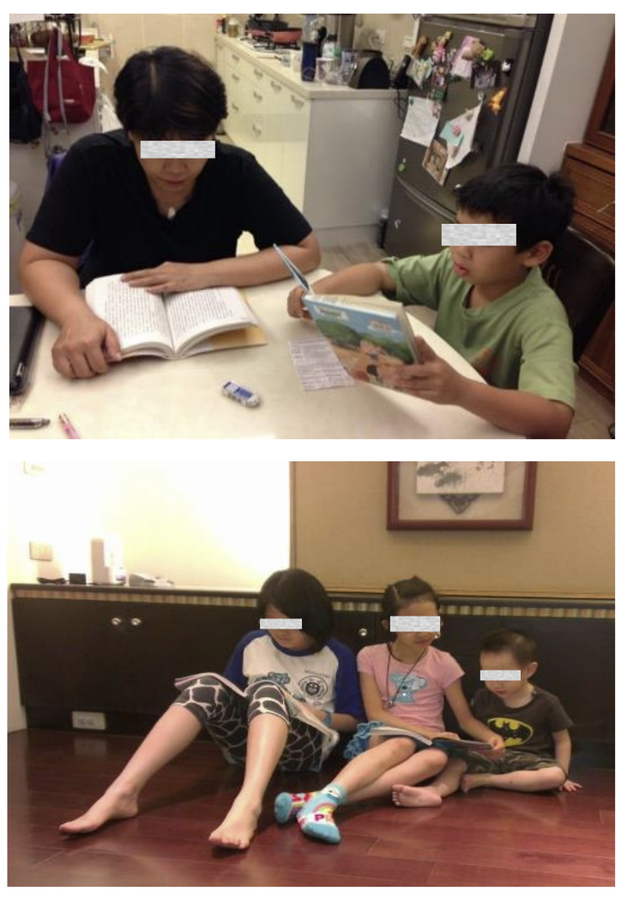
家
庭 MSSR
風
景

Slide 7
分享至此，以下事項還請老師協助
每日 7：50 ~ 8：00 務必落實 MSSR。
鼓勵家長落實家庭 MSSR。
★ 9/13（五）前務必在「閱讀計畫書」新增「明日家庭閱讀」。
★ 9/20（五）務必在「班親會」向家長宣導「明日家庭閱讀」。
★ 請家長在 MSSR 過程中協助拍 1~2 張照片，回傳給設備組。

